Slide 1
¿Qué es JavaScript? 5to y 6to
JavaScript es un lenguaje de programación que permite agregar interactividad a los sitios web. Se ejecuta del lado del cliente (navegador) y trabaja junto con HTML y CSS.
¿Qué necesitas para empezar?
  Un navegador moderno (Chrome, Firefox, Edge, etc.)
  Un editor de texto (como Visual Studio Code, aunque también puedes usar el Bloc de notas)

Slide 2
JavaScript
Conceptos básicos

Slide 3
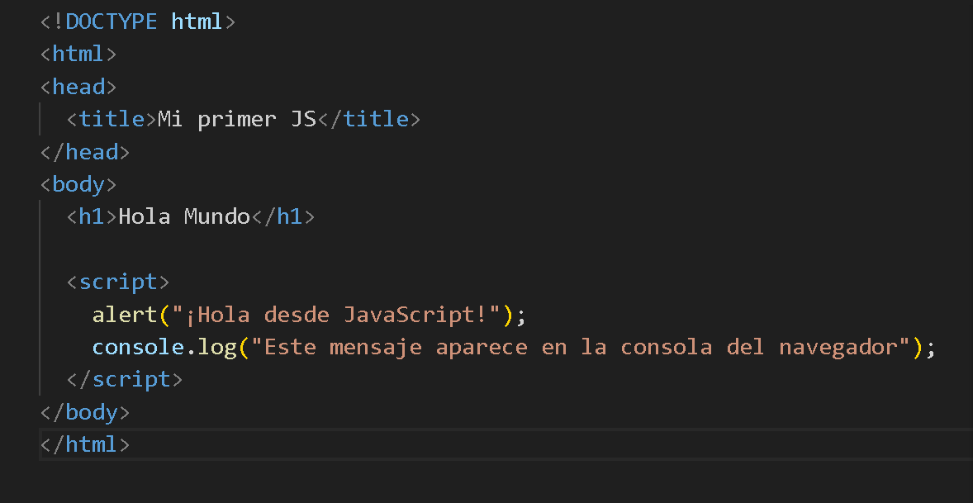
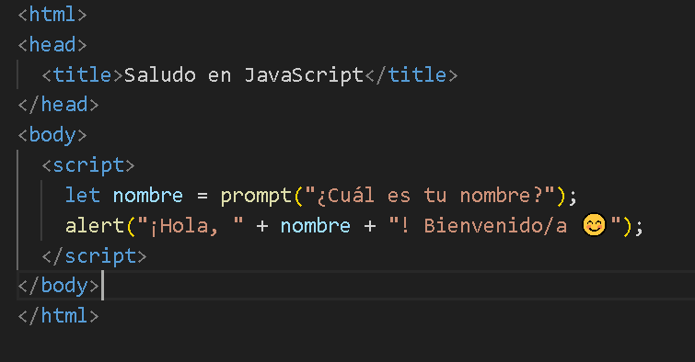
Primer programa en JavaScript
Crea un archivo HTML y añade JavaScript dentro de una etiqueta <script>. Crea un archivo HTML y añade JavaScript dentro de una etiqueta <script>.

Slide 4
Variables:
Tipo de datos
let nombre = "Ana";
const edad = 25;
var ciudad = "Villa Dolores";
  let: Variable que puede cambiar.
  const: Constante (no puede cambiar).
  var: Forma antigua.
let texto = "Hola"; // String
let numero = 10; // Number
let decimal = 3.14; // Number
let activo = true; // Boolean
let nada = null; // Null
let indefinido; // Undefined
Una variable es un espacio en la memoria que sirve para almacenar información (datos) que puedes usar y modificar más adelante en tu programa.

Slide 5
Operadores básicos
let a = 5;
let b = 2;
console.log(a + b); // Suma
console.log(a - b); // Resta
console.log(a * b); // Multiplicación
console.log(a / b); // División
console.log(a % b); // Módulo (resto)

Slide 6
Ejercicio
Realice una calculadora basica en html y javascript

